Slide 1

Samsun Üniversitesi
Mühendislik Fakültesi
Yazılım Mühendisliği Bölümü
MYAZ601 Bilimsel Araştırma Yöntemleri
Araştırmanın Tanımı ve Araştırma Türleri
1. HAFTA
Prof. Dr. Hüseyin DEMİR
huseyin.demir@samsun.edu.tr
uzem.samsun.edu.tr
Bu notlar Samsun Üniversitesi Mühendislik Fakültesi Yazılım Mühendisliği Bölümünde verilen MYAZ601 Bilimsel Araştırma Yöntemleri dersi için çeşitli kaynaklardan derlenerek hazırlanmıştır. Bu kaynaklar Referanslar bölümünde listelenmiştir. Herhangi bir şekilde orijinallik iddiası ve yayın niteliği yoktur. Sadece eğitim amaçlı ders notları niteliğindedir.
Son Güncelleme: 18.10.2022

Slide 2

ARAŞTIRMA NEDİR?
Araştırma teriminin pek çok tanımı yapılmıştır. TDK’na ( Türk Dil Kurumu) göre; “Bilimle ve sanatla ilgili olarak yapılan yöntemli çalışma olarak “ tanımlanmıştır. Karasar’a göre; “Araştırma sorunlara güvenilir çözümler aramak amacıyla, planlı ve sistemli olarak, verilerin toplanması, çözümlenmesi, yorumlanarak değerlendirilmesi ve rapor edilmesi sürecidir.
Araştırma, günlük ve akademik hayatta sürdürdüğümüz bir etkinliktir. Günlük hayatta karar vermek ve bilgi edinmek için çeşitli araştırmalar yaparız. Bilimsel araştırmayı kapsayan akademik araştırma ise daha düzenli ve geniş aşamalı bir süreçtir. Bilimsel araştırma, günlük hayattaki araştırmadan farklı olarak bir içerik sunar.

Slide 3
Bilimsel Araştırma Nedir?
Bilimsel araştırma, problemlere ya da sorunlara güvenilir çözümler üretmek amacıyla planlı, sistematik veri toplama ve analiz etme süreci olarak tanımlanabilir. Bilimsel araştırmalarda bilgi üretmek için bilimsel araştırma yöntemleri kullanılır.
Bir araştırmanın bilimsel bir nitelik taşıyabilmesi için;
amacı (o konuda var olan bilgiyi genişletmek),
yöntemi (planlı, kuralları olan sistematik bir süreç),
sonucu (özgün, ilk kez ortaya çıkıyor olmalı),
olması gerekir.

Slide 4
Bilimsel araştırma yöntemleri, iki ana grupta verilebilir. Bunlar şu şekilde verilebilir.
Niceliksel araştırmalar
Niteliksel araştırmalar

Slide 5
Biyoloji, kimya, fizik, mühendislik gibi doğa bilimleri alanlarında araştırmalar gözlem ve ölçmeye dayanır.
Gözlem ve ölçmelerin tekrarlanabildiği ve objektif yapıldığı araştırmalara niceliksel araştırma denir. Psikoloji, sosyoloji, antropoloji, eğitim gibi sosyal bilim alanlarında insan ve toplum davranışları incelenmektedir. Bu davranışları sayılarla açıklamak zordur.
Dolayısıyla bunlar Niteliksel araştırmaların konusudur. Niteliksel araştırmalar, Niçin, Nasıl ve Ne şekilde sorularına yanıt ararken, niceliksel bir araştırma Ne kadar, Ne miktarda, Ne kadar sık, Ne kadar yaygın gibi sorulara yanıt arar.

Slide 6
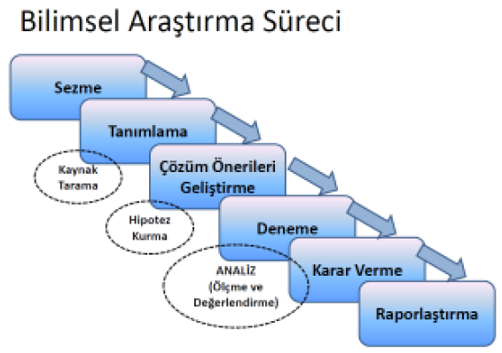
Bilimsel araştırma sistematik bir süreçtir ve bu sistematik süreç aşağıdaki şekilde özetlenebilir.

Slide 7
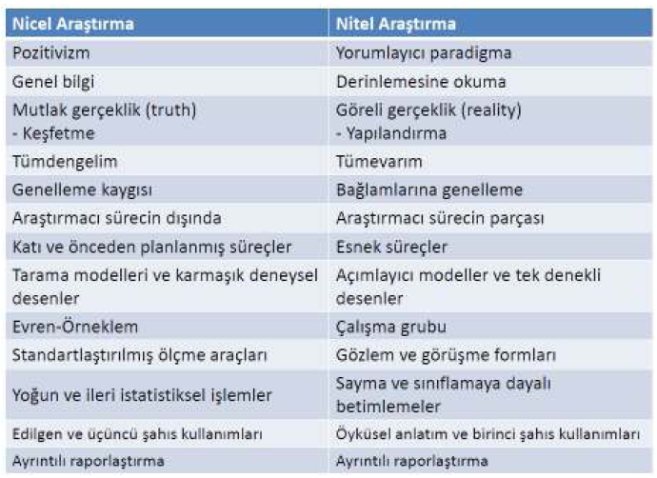
Niceliksel ve niteliksel araştırmanın özellikleri karşılaştırılmalı olarak aşağıda verilmiştir.

Slide 8
Bilimsel tutum ve davranışlar, problem çözmeyi, bilgi üretmeyi, kısaca araştırma teknik yeterliklerini uygulamaya aktarmayı kolaylaştıran araştırıcı düşünce ve davranışlardır. Bu tutum ve davranışlar, yalnız araştırma ya da öğrenme için değil, aynı zamanda, demokratik yaşam için de vazgeçilmez özelliklerdir. Uygun bir bilim, bilimsel yöntem, bilimsel karar, kısaca uygun bir araştırma anlayışı bilimsel tutum ve davranışlara dayanmalıdır.

Slide 9
Açık fikirli olmak: Kişinin, kendi kendisine ve dışarıya karşı dürüst ve samimi olması; olaylara çok yönlü bakabilmesi; kararlarını, yeni kanıtlar bulunduğunda, yeniden gözden geçirebilmesi ve gerektiğinde değiştirebilmesi vb.
Karşı görüşlerde mantık arayabilme: Bireyin her karşı görüşte bile bir mantık (doğru olanı) arayabilmesi; en doğruyu kendisinin bildiği saplantısından kurtulması; yanılma payı ve kuşkuya yer vermesi vb.

Slide 10
Kuşkucu olmak: Eleştirici bir gözle bakmak, dinlemek değerlendirmek; savlar karşısında kanıt istemek; çok yönlü kontrol uygulayabilmek; kişisel görüş ayırımına duyarlı olmak vb.
Düşünce ve gözlemlerinde bağımsız kalabilmek: Tüm çabalarını, gerçeği aramaya, doğruyu bulup söylemeye yöneltmek; gerçeği değiştirmek ya da görmeme uğruna kimseden etkilenmemek, kendini haklı çıkarmak değil, gerçeği ortaya çıkarma çabası içinde olmak vb.
Kanıt için kararı erteleyebilmek: Yeterli kanıt bilgi olmadan karar vermemek, verince de sınırlılıklarını bilmek.

Slide 11
6. Ölçütlü düşünüp karar verebilmek: Tüm değerlendirmelerini belli ölçütlere göre yapmak.
7. Çalışmalarında sebatlı ve özenli olmak: Gerçeği aramanın kolay olmadığını bilerek, küçük güçlüklerden yılmamak; çalışmalarında düzenli olmak ve her ayrıntıya özen göstermek vb.
8. Bağıntılı düşünebilmek: Olaylar arasında bağıntılar ve özellikle nedensel bağıntılar arayabilmek ve bunları değerlendirebilmek.
9. Yanılabileceğini düşünerek mütevazı olmak ve yargılarında olasılığa yer vermek: Mutlak bilgiye eriştiğini düşünmekten çok, gerçeğe yaklaşmış ve hatta tamamen yanılmış olabileceğini düşünebilmek; esnek ve hoşgörülü olmaktır.

Slide 12
Bilimsel Araştırmaların Aşamaları
Araştırma Konusunun Belirlenmesi
Araştırmanın konusu ortaya çıkan ve çözülmesi gereken problemin kendisidir. Bu problem güçlük yaratan, var olduğu sürece engel yaratan ve bu nedenle değiştirilmesi gereken durumdur. Araştırma probleminin araştırılabilir olma, sınırları belli olma, açık, kurumsal temellere dayalı ve önemli olma gibi bir dizi özelliği olmalıdır. Araştırmacı ilgi duyduğu konuya eğilmelidir. Araştırmacının ilgi duymadığı bir konuda yapacağı araştırma isteksiz yapılacağı için sönük kalır çoğu zamanda başarısız olur.
2. Araştırma Problemini Tanımlama
Araştırma konusunun belirlenmesinden sonraki aşama, üzerinde araştırma yapılacak olay için bir fikir üretme ve o olayı veya sorunu tanımlama aşamasıdır. Konu seçilirken dikkat edilmesi gereken hususlardan biri de konunun yalnız tespit edilen amacı kapsayacak şekilde sınırlandırılmasıdır. Bu açıdan genel konuların alınmasından kaçınılıp özel konulara yönelmek gerekir. Konunun seçilmesinde gösterilen titizliğin konu için kullanılacak başlığın seçiminde de gösterilmesi gerekir. Konu başlığı araştırılacak konuyu düşünülen şekliyle tam olarak verebilmeli, konunun özünü belirleyecek özellik ve herkesin ilgisini çekecek nitelik göstermelidir. Konu başlığının kısa ve yeteri kadar açıklayıcı olması gerekir.

Slide 13
3. Araştırma Konusuyla İlgili mevcut literatürün (Kaynakların) Taranması:
Araştırma problemi ortaya konulurken araştırmacı bir ön literatür taraması yapmalıdır. Problem ortaya konulduktan sonra bu literatür taraması genişletilmelidir. Akademik araştırmalar, daha önce yapılan bilimsel çalışmalarla elde edilen bulgular, dile getirilen fikirler ve ele alınan yaklaşımlar üzerine bina edilir. Birbirinin devamı niteliğinde yürütülen akademik araştırmalarda araştırma konusu ile ilgili olarak daha önce yapılan çalışmaların gözden geçirilmesi gerekmektedir. Akademik araştırmalarda literatür taraması olarak adlandırılan var olan kaynaklar içerisinde belirli bir konunun detaylı biçimde araştırılması ve o konuya ait verilerin sistemli biçimde toplanması süreci önemli bir yer tutmaktadır ve araştırma süresi boyunca belirli aralıklar ile güncellenmesi gerekmektedir. Literatür taraması araştırmacının çözülmesi gereken sorun veya problemin kuramsal temellerini oluşturmasını, problem ile ilişkili bilgilere ve benzer araştırmalara ulaşmasını ve diğer araştırma sonuçlarını görmesini ve değerlendirmesini sağlar. Kapsamlı ve iyi yapılmış bir literatür taraması araştırmacının problemi yeniden şekillendirmesinde, gerekiyorsa düzeltmesinde veya değiştirmesinde etkili olabilmektedir. Literatür taraması araştırmacının problemi tanımlamasına yardımcı olduğu gibi araştırmanın yönteminin oluşturulmasında, elde edilen bulgularının değerlendirilmesinde ve yorumlanmasında, ulaşılan sonuçlarının tartılmasından gelecek çalışmaların yönlendirilmesine yönelik getirilecek önerilerin şekillendirilmesine kadar birçok hususta katkıda bulunmaktadır.

Slide 14
Her tez, makale veya projede mutlaka bir literatür taraması ve analizi yapılarak yapılan çalışmanın asıl amacının ortaya konulmasında, önceki literatürün araştırılan konu hakkında gelinen noktanın tespit edilmesi, literatürdeki boşluk ve atlamaların ortaya konulması ve yapılan çalışmanın önceki literatür içerisinde nereye oturacağını tespit edilmesi gereklidir. Yapılan literatür taraması ile önerilen çalışmanın amaç, araştırma soruları, problem durumu, hipotezler, yöntem, bulgu ve sonuçlar ortaya konulmalıdır.
İyi bir literatür araştırması yapılmış ise araştırmacının bir literatür makalesi yazması/literatür derlemesi yapabilmesi beklenir. Bir literatür makalesi/derlemesi aşağıdaki hususları karşılamalıdır.

Slide 15
4. Araştırma soru veya hipotezlerinin ifade edilmesi
Bilimsel bir probleme karşı sunulan geçici sözüme hipotez denmektedir. Hipotez aşamasındaki bir çözüm henüz deneyle test edilmediğinden sadece varsayım ya da önerme şeklindedir diyebiliriz. Hipotezin bilimsel niteliğinin güçlenmesi için deney, gözlem ve araştırmalarla test edilmesi gerekir. Hipotez, araştırılması amaçlanan konunun açık bir ifadesidir. Araştırma yapılmadan önce belirtilmelidir.

Slide 16
Hipotezin Özellikleri:
Bir hipotezde bulunması gereken bazı özellikler vardır.
Objektif, yalın ve net bir dil içermelidir.
Öznel yargılardan uzak olmalıdır.
Test etmeye açık olmalıdır.
Soruna çözüm önermelidir.
Sebep sonuç ilişkisi içermelidir.
Verilere ve araştırmalara uygun olmalıdır.
Hipotez oluştururken iki farklı yöntem kullanılır.
Tümdengelim: Gözlem, model oluşturma, geçici hipotez, teori
Tümevarım: Teori, hipotez, gözlem, kanıtlama

Slide 17
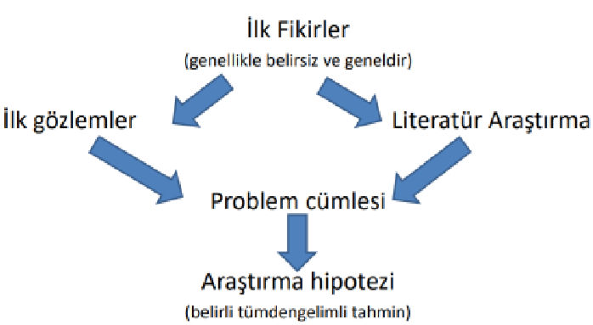
Araştırma hipotezinin oluşturulma adımlarını bir örnek aşağıdaki şekilde ifade edilmiştir

Slide 18
Hipotez Türleri:
Basit hipotez: İki değişken arasında birinin bağımlı değişken veya neden olduğu ve diğerinin bağımlı değişkene veya etkiye sahip olduğu hipotezidir. “Sigara kansere yol açar” bir basit hipotez örneğidir.
Karmaşık hipotez: Birden fazla bağımsız değişken içeren hipotezdir. “Sigara ve alkol kanser ve akciğer hastalıklarına yol açar” hipotezi karmaşık bir hipotezdir.
Boş hipotez: çalışma hipotezinin olumlu ifadesine aykırıdır. Boş hipoteze göre bağımlı değişken ile bağımsız değişken arasında bir ilişki yoktur.

Slide 19
Alternatif hipotez: Öncelikle birçok hipotez seçilir; aralarında daha uygulanabilir ve en verimli hipotez seçilir. Bu hipotez türü daha önce formüle edilmiş hipotezdeki değişiklikler nedeniyle ortaya çıkmaktadır. .
Mantıksal hipotez: Sadece mantık ilkelerini içeren hipotezdir.
İstatistiksel hipotez: İstatistiksel olarak doğrulanabilecek bir hipotez istatistiksel hipotez olarak adlandırılır. Doğru veya yanlış kavramları yerine sonuç istatistiksel veriye bağlanır.
Ampirik Hipotez; Ampirik, delile dayandırılan anlamına gelir. Ampirik bilgi, deney ve gözlem sonucu olmuş bir bilgidir. Bilimsel yöntemde ampirik kelime, gözlem ve deney kullanılarak test edilebilen çalışma hipotezinin kullanımını ifade eder

Slide 20
5. Araştırma Yöntem ve Modelini Belirleme
Bu safhada, belirlenen konunun araştırılmasında izlenecek usulün kararlaştırılması yapılır. Araştırmada hangi verilere ihtiyaç var, bu veriler hangi şartlarda ve nasıl bir yöntemle elde edileceği belirlenir. Burada kastedilen yöntem veri toplama ve bu verileri analiz metodunu ifade etmektedir. Araştırmanın türüne göre verilerin nasıl elde edileceği ve bu süreçte uyulması gereken esaslar bilimsel metotlara oturtulur. Araştırmalar kendi içerisinde farklı şekillerde sıralanabilmektedir.

Slide 21
1. Araştırma düzeyine göre
Teori üreten araştırmalar-Temel araştırmalar: Mevcut bilgi veri tabanını genişletmek ve bilinmeyenleri ortaya çıkarmak amacıyla yapılan araştırmalardır)
b) Teknoloji üreten araştırmalar-Uygulamalı araştırmalar. (Uygulamalı Araştırmalar): İşleme dayalı, problem çözücü ve daha çok Ar-Ge olarak bilinen iyileştirici türden araştırmalardır)
Araştırmanın amacına göre
a) Nedir-nasıldır? b) Neden?
3. Veri toplama yöntemine göre
a) Anket yöntemi b) Gözlem yöntemi c) Görüşme yöntemi d) Deney yöntemi e) Tarama yöntemi f) Belgesel tarama yöntemi g) Bilgi arama

Slide 22
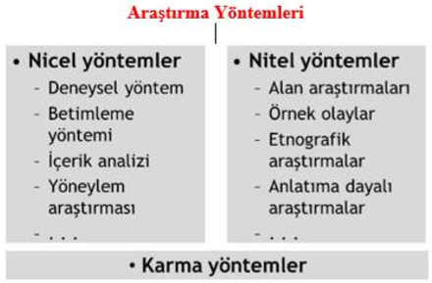

Slide 23
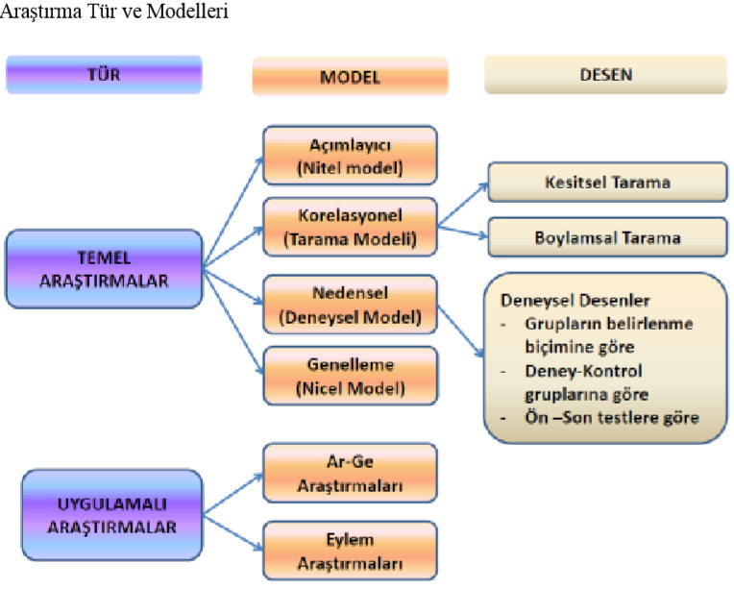

Slide 24
Yazılım Mühendisliği alanında Bilimsel Araştırmalarda,
1) Bilgisayar teknolojileri/yazılımsal çalışmalar
2) Sayısal çalışmalar
3) Bilgisayar teknolojileri/yazılımsal ve sayısal çalışmanın bir arada yürütüldüğü çalışmalar yapılmaktadır.
Bilgisayar teknolojileri/yazılımsal ve/veya sayısal çalışmaların optimizasyonu için yapay sinir ağları, genetik algoritma gibi bir çok optimizasyon teknikleri kullanılmaktadır. Bilgisayar teknolojileri/yazılımsal çalışmalar için uygun bir hata analizi yapılmalıdır. Sayısal çalışmalar yapılırken sayısal çalışmanın Bilgisayar teknolojileri/yazılımsal çalışma ile mutlaka doğrulanması gerekmektedir

Slide 25
6. Verilerin Toplanması ve Analizi
Belirli amaçlar için toplanan bilgilere veri denir. Araştırmacının belirlediği probleme en uygun çözümü bulabilmesi uygun veri toplama yöntemi seçmesine bağlıdır. Bu yöntemler seçilirken literatür taraması önemli rol oynayacaktır.
7. Sonuçların, bulguların, yorumlanması
Elde edilen veriler tablo, grafik vb. haline getirilerek eğilimler mevcut kuramsal bilgi ile yorumlanır ve literatürdeki veriler ile karşılaştırılır.
8. Bilimsel Araştırmaların Raporlaştırılması
Bilimsel Yazı Türleri aşağıda verilmiştir.

Slide 26
Teşekkürler
Samsun Üniversitesi Uzaktan Eğitim Uygulama ve Araştırma Merkezi
Prof. Dr. Hüseyin DEMİR huseyin.demir@samsun.edu.tr

